Slide 1
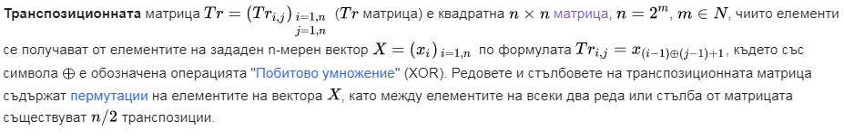
Транспозиционна матрица

Slide 2
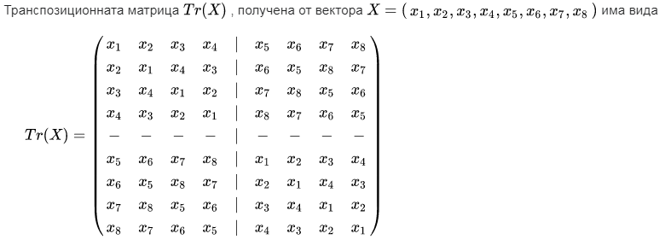
Примери

Slide 3
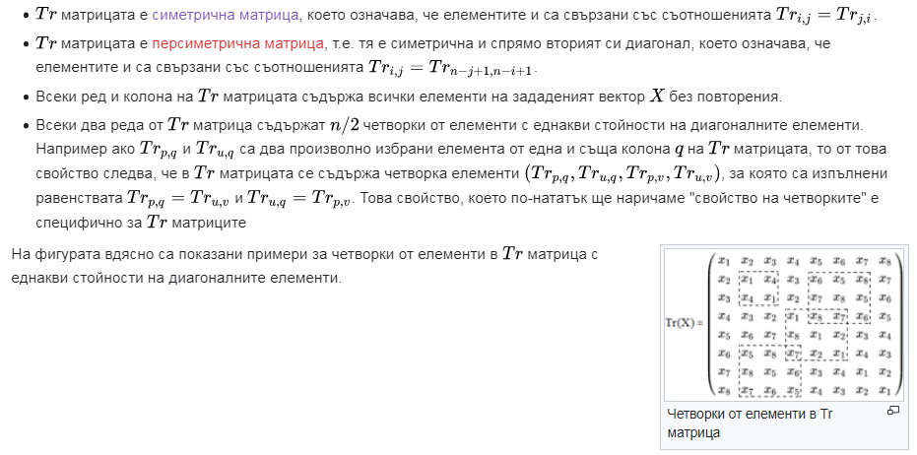
Свойства

Slide 4
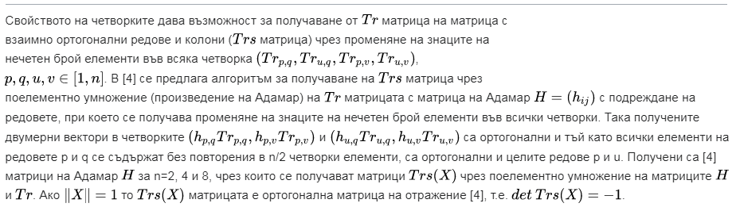
Транспозиционна матрица с взаимно ортогонални редове (Trs матрица)

Slide 5
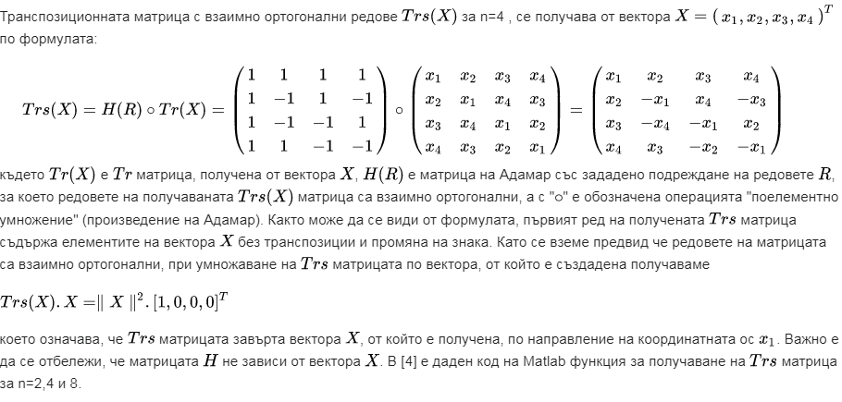
Пример за получаване на Trs(X) матрица

Slide 6
Пример за получаване на Trs(X) матрица

Slide 7
Външни препратки
http://article.sapub.org/10.5923.j.ajcam.20190904.03.html
Източници
Константинов, М. М. Елементи на линейната алгебра: Вектори и матрици. С. Университет по архитектура, строителство и геодезия, 2000. с. 300.
Harville, D. A. Matrix Algebra from Statistician’s Perspective. Softcover, 1997.
Курош, А. Г. Курс Высшей алгебры. M. Наука, 1975. с. 431.
Zhelezov, O. I. Determination of a Special Case of Symmetric Matrices and Their Applications. Current Topics on Mathematics and Computer Science Vol. 6, 29–45, 2021. ISBN 978-93-91473-89-1.

